Slide 1
Evaluation eines Java Web Frameworks zur Ablösung bestehender Java Swing Applikationen
Diplomarbeit
Studiengang Informatik
Hochschule für Technik Zürich – HSZ-T
März 2011 bis Juni 2011

Slide 2
Begrüssung
Student Roman Würsch
Auftraggeber Bernhard Mäder
Betreuer Beat Seeliger
Experte Marco Schaad
HSZ-T Vertretung

Slide 3
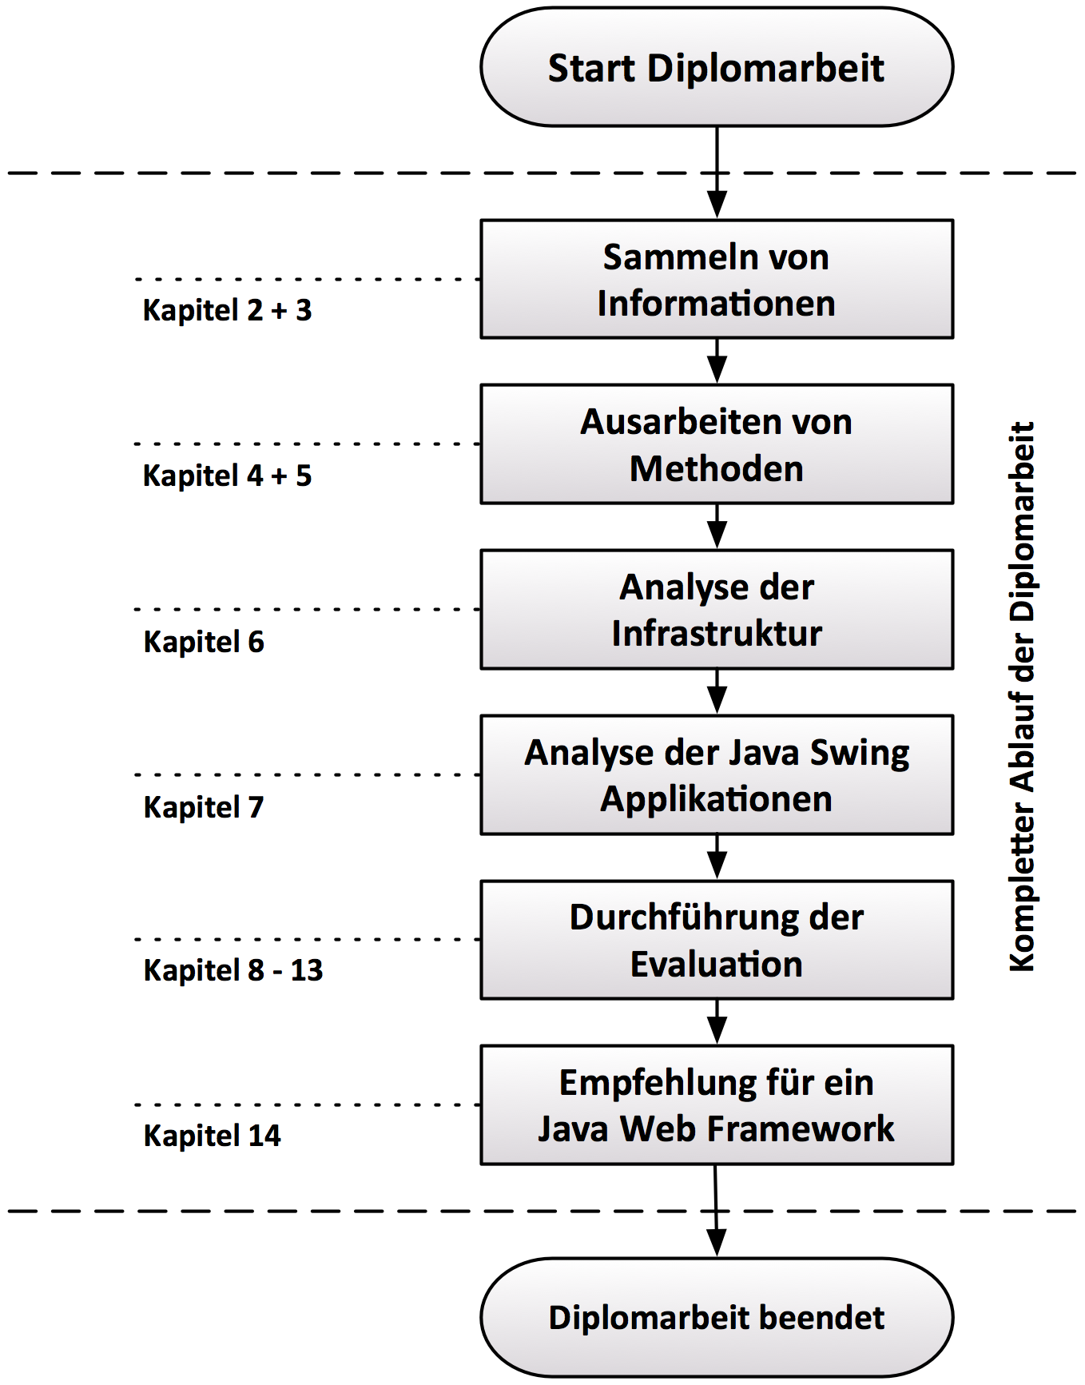
Ablauf

Slide 4

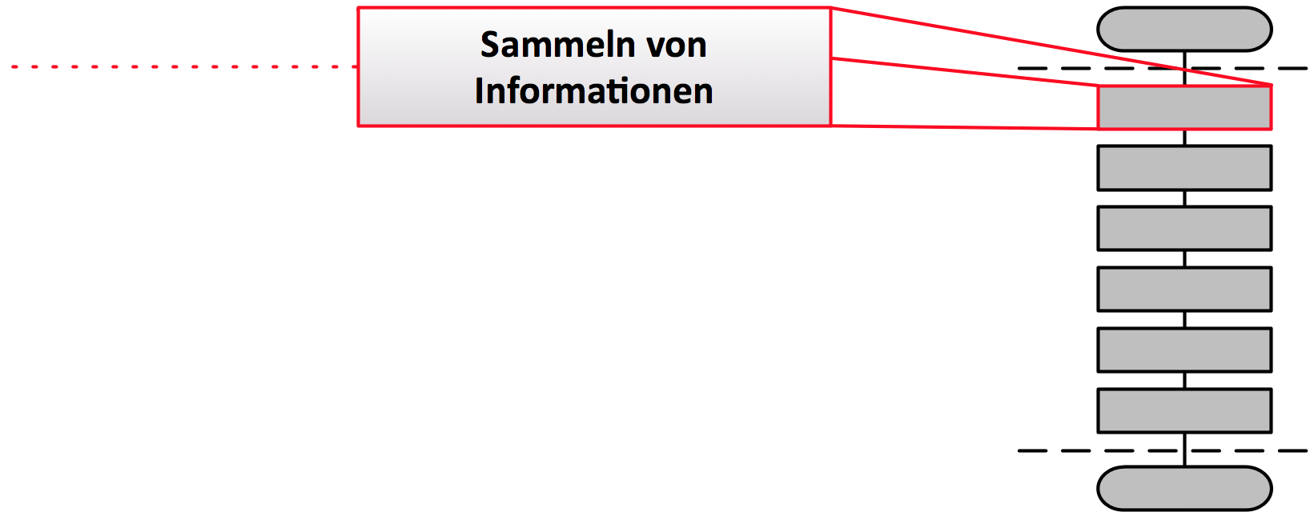


Java Swing Applikationen
Like

Slide 5

Java Swing Applikationen
 | Pro |  | Contra
 | Flexibilität |  | Deployment
 | Plattformunabhängig |  | Versionsabhängig (JRE)
 | Stark verbreitet |  | Entwicklung schleppend

Slide 6


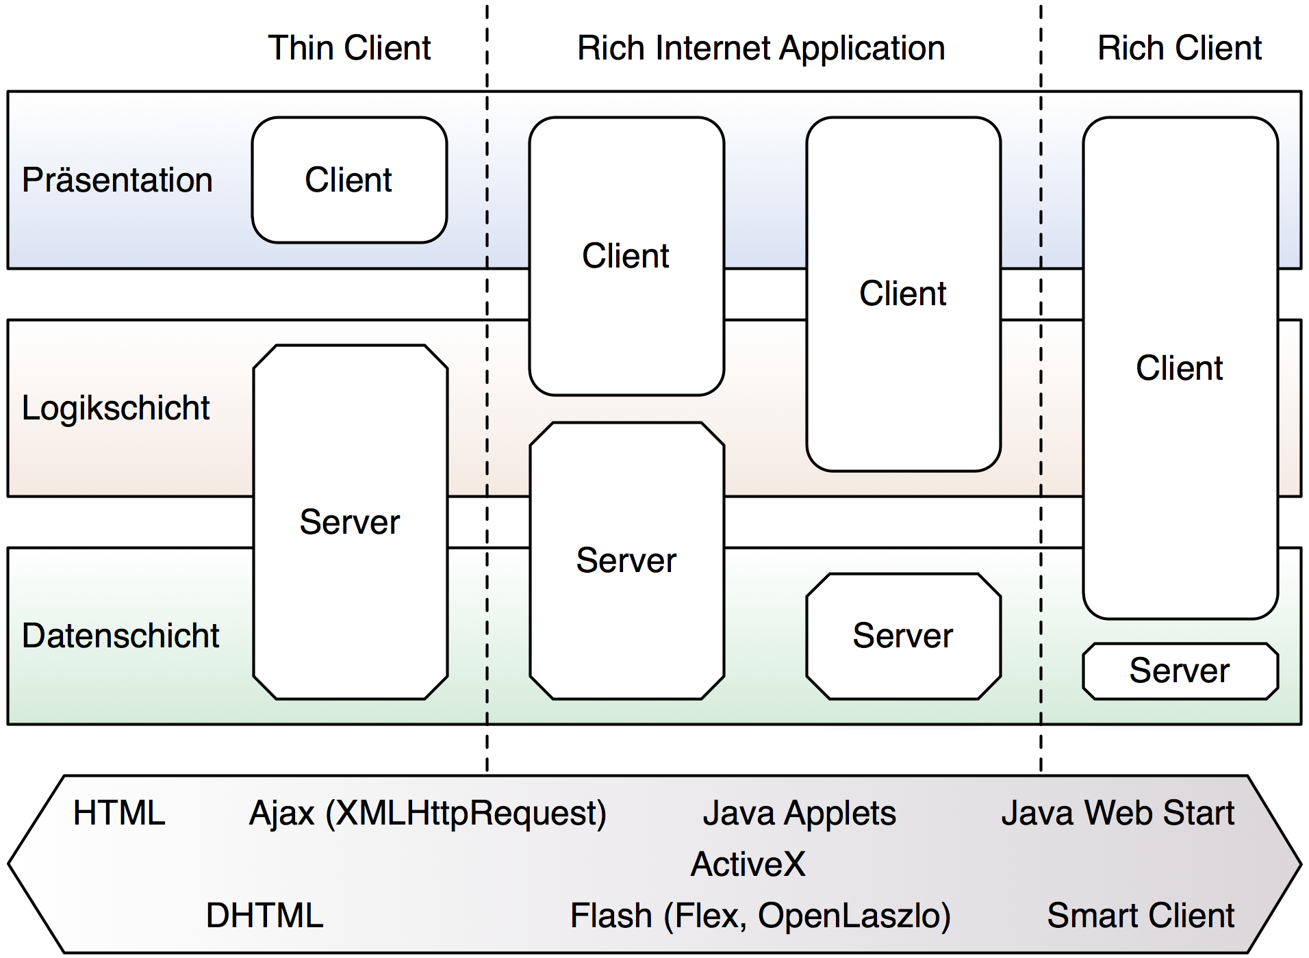
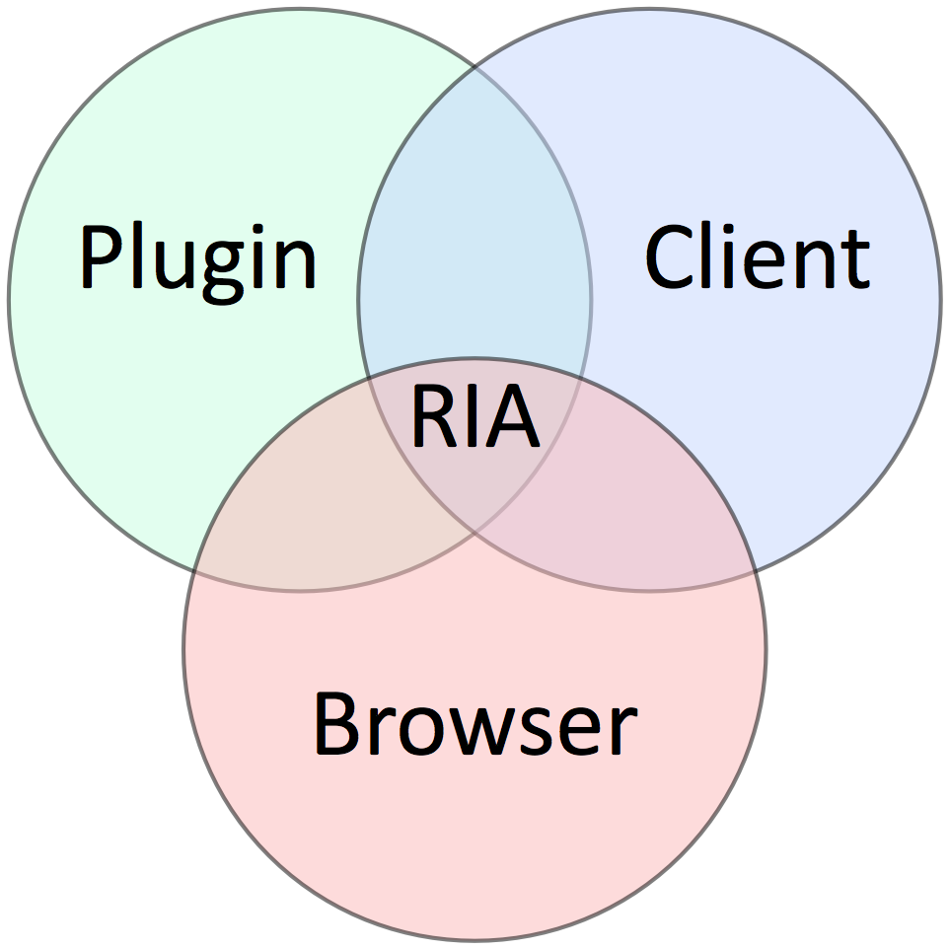
Rich Internet Applikationen
Nicht präzise
definiert!!!

Slide 7

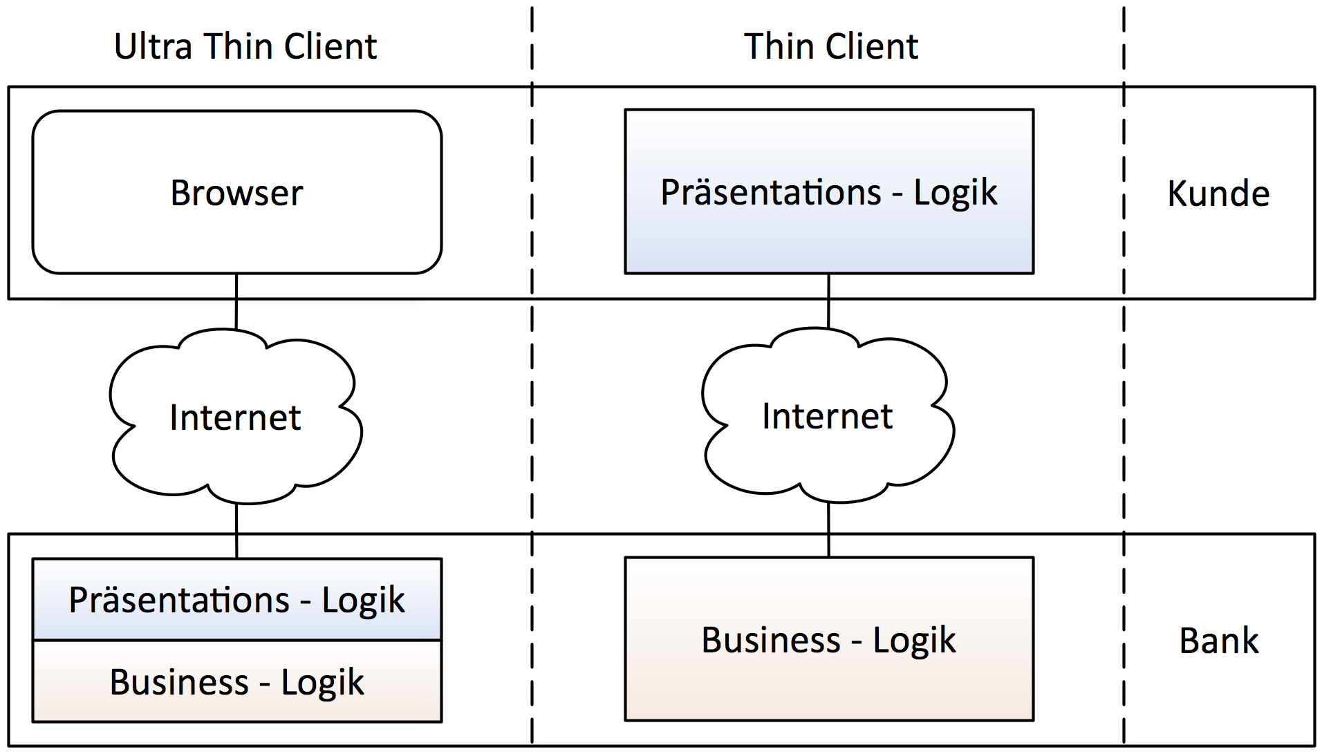
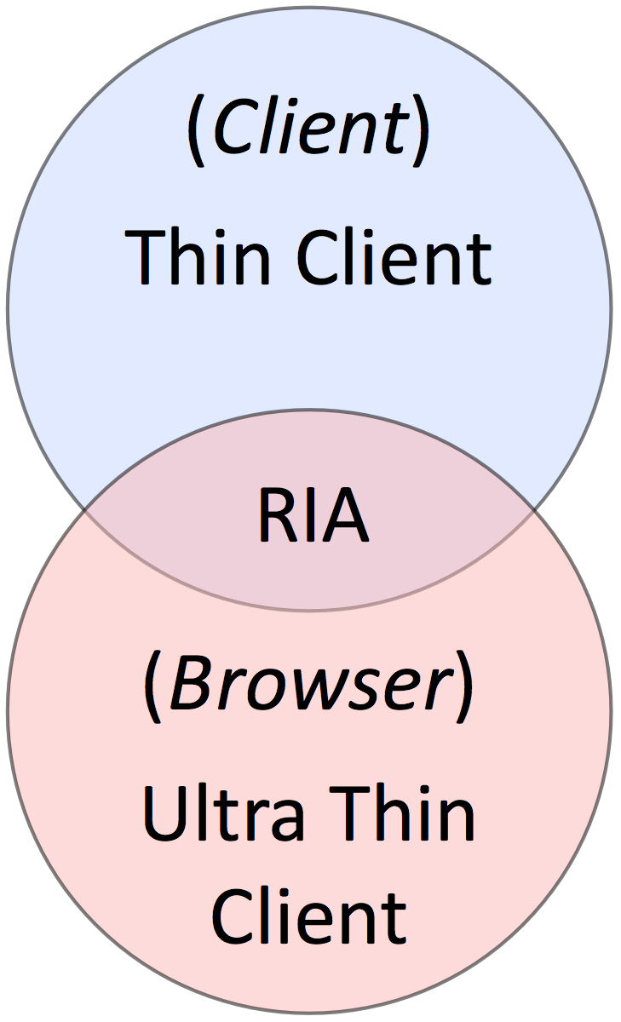
Rich Internet Applikationen
ZKB IT-Architektur definiert:

Slide 8

Rich Internet Applikationen
 | Pro |  | Contra
 | Läuft ohne JRE |  | Browserabhängig
 | Deployment |  | Framework-Urwald
 | Stark verbreitet |  | Serverlast durch Präsentations-Logik

Slide 9

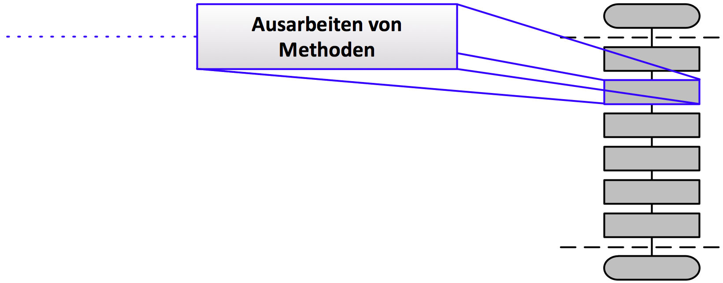
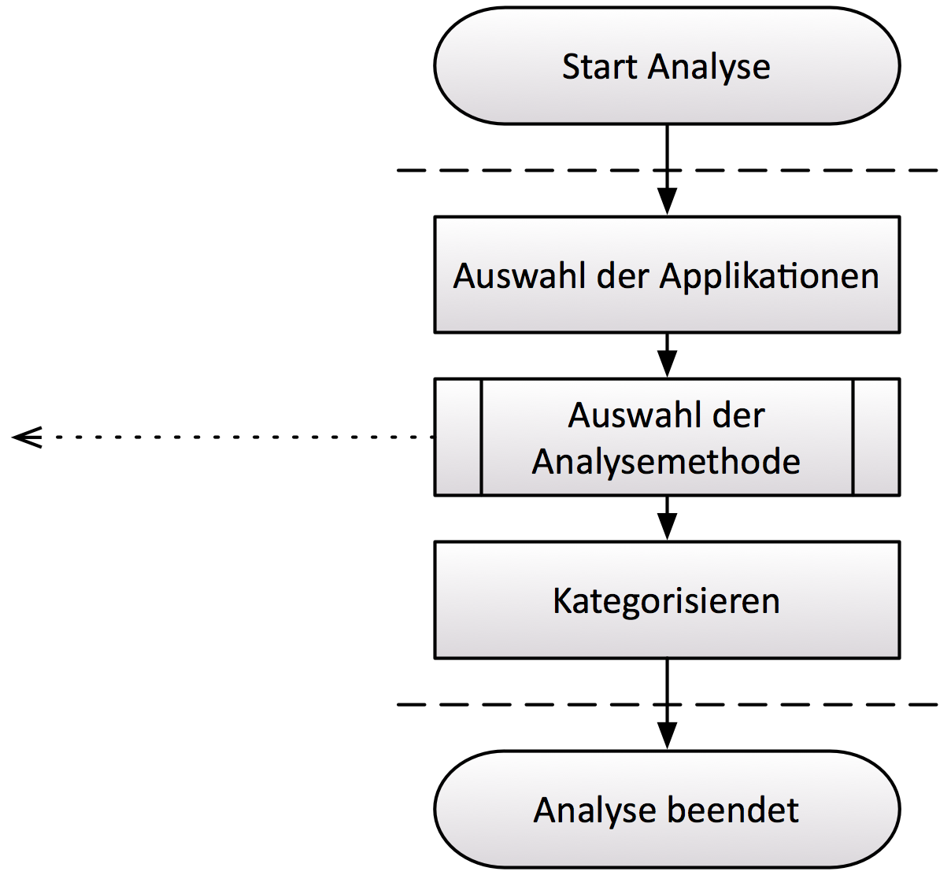
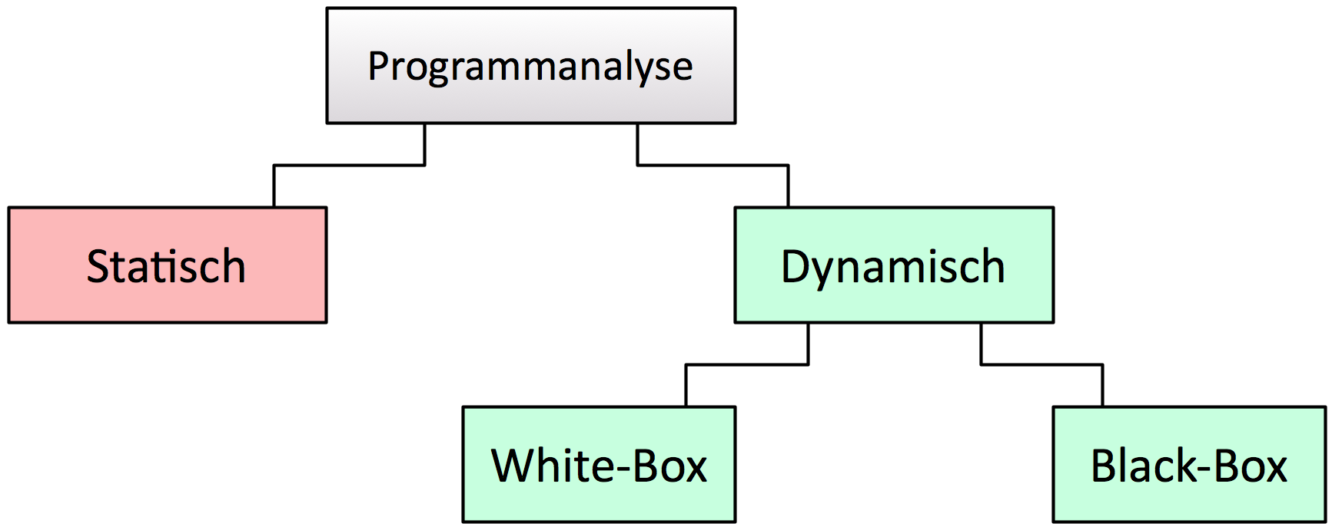
Methoden zur Analyse von Java Swing Applikationen
Methoden

Slide 10



Methoden zur Entscheidungsfindung
Gewichtete Nutzwertanalyse
Das versteh
sogar ich

Slide 11



Methoden zur Entscheidungsfindung
Analytic Hierarchy Process
Wie funktioniert
das jetzt genau?

Slide 12

Methoden zur Entscheidungsfindung
Kombination aus gew. NWA und AHP
 | Gew. NWA |  | AHP
 | Einfach verständlich |  | Komplex
 | Gewichtung der Soll- Kriterien ist subjektiv |  | Mathematische Grundlage
 |  |  | Qualitätsprüfung

Slide 13


Methoden zur Entscheidungsfindung
Prüfen des Resultats der Evaluation
Integration in die IT-Infrastruktur
80% der Komponenten vorhanden
Proof of Concept

Slide 14
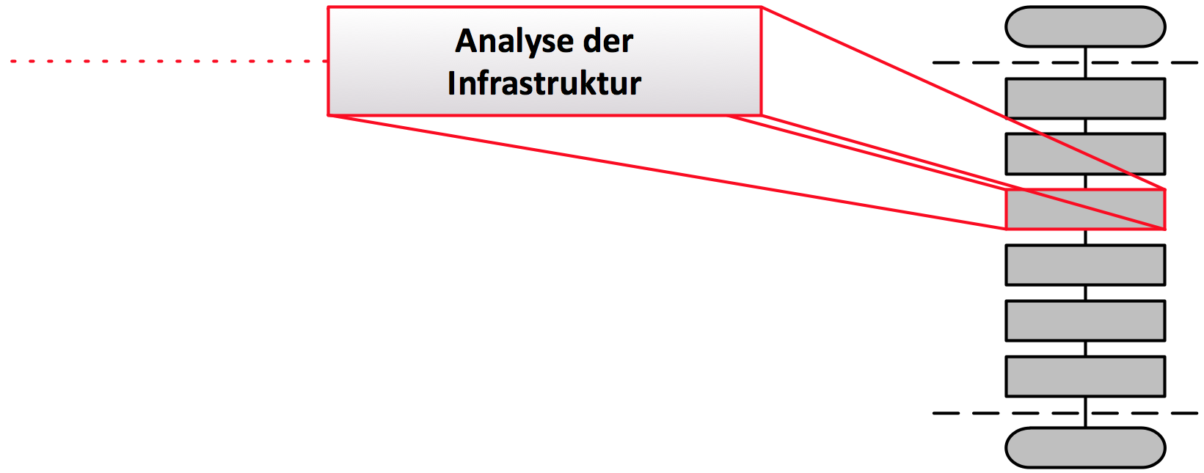
ZKB IT-Infrastruktur

Slide 15
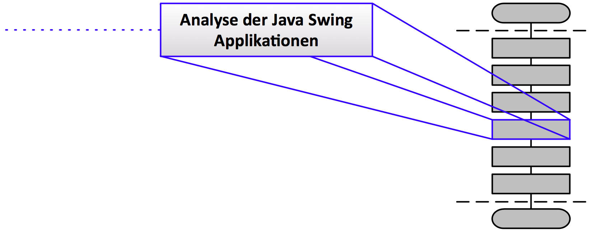
Drei Java Swing Applikationen
analysiert

Slide 16
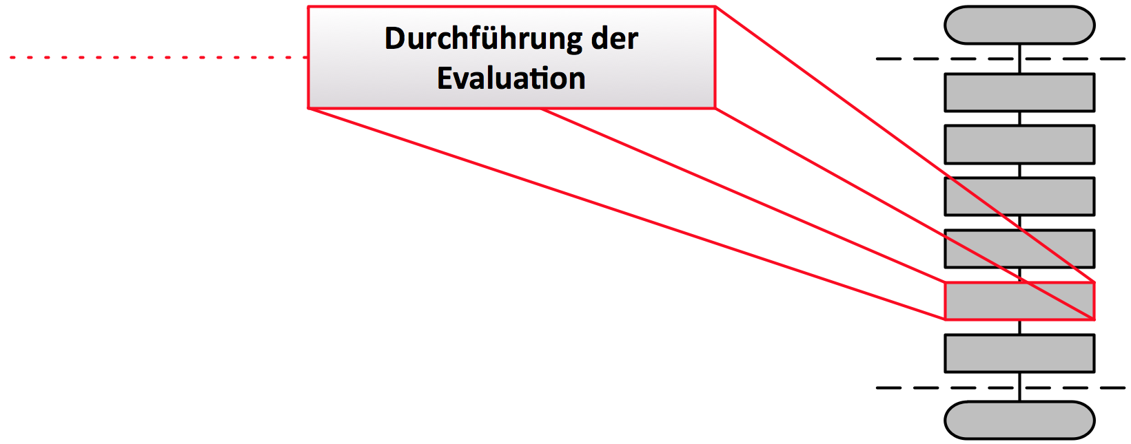


Soll-Kriterien
18 Anforderungen an Web
Frameworks nach AgileLearn
Davon sech priorisiert im
Sinne der ZKB

Slide 17
KO-Kriterien
41 Grundsätze der ZKB IT-Architektur
Integration in die ZKB IT-Infrastruktur
min. 80% der gefundenen GUI
Komponenten und Paradigmen
müssen vorhanden sein

